Slide 1
Studienkoordination Psychologie
Alexandra Decker & Debora Koch

Slide 2
Wer? Wo? Was?
Alexandra Decker & Debora Koch
E-Mail: studienkoordination.psychologie@mx.uni-saarland.de
Homepage: https://www.uni-saarland.de/fachrichtung/psychologie/studium/studienkoordination.html
Aufgaben: Raumverwaltung, LSF-Pflege, Veranstaltungsplanung, Seminarzuteilung
Notes:
Sprechzeiten und Infos zum Anmeldeverfahren jedes Semester auf der Homepage

Slide 3
Anmeldepflichtige Veranstaltungen
Seminare, Übungen, medizinische und psychologische Nebenfächer
Anmeldung über das LSF
Im 1. Semester Anmeldung zu einem Block -> 19.10.2022 - 20.10.2022
gemeinsame Belegung von Veranstaltungsnummern:
Einführung in die Psychologie 1399269
Einführung in die differentielle Psychologie 139300

Slide 4
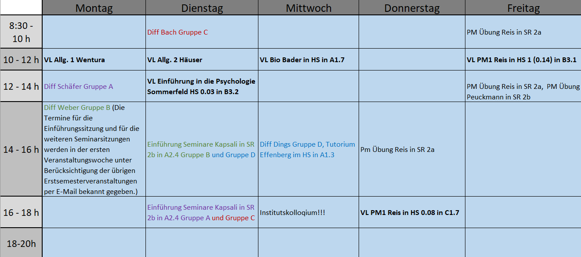
Stundenplan

Slide 5
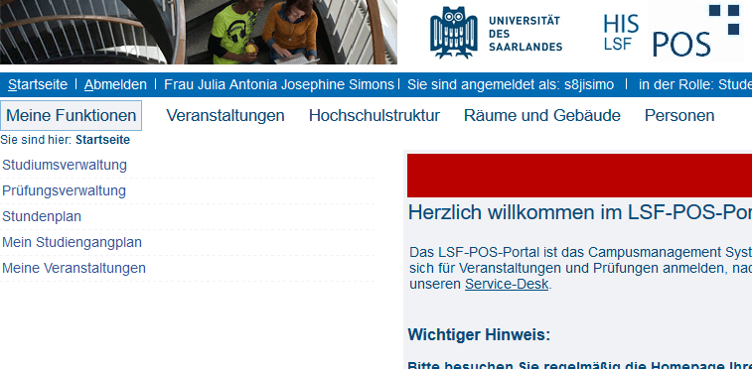
LSF - Anmeldung

Slide 6
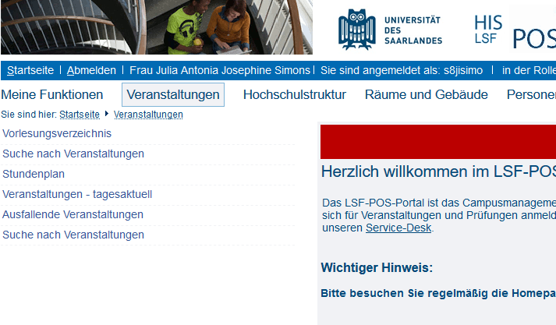

Slide 7
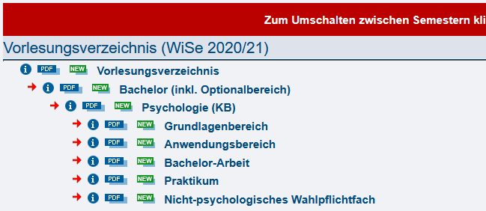

Slide 8
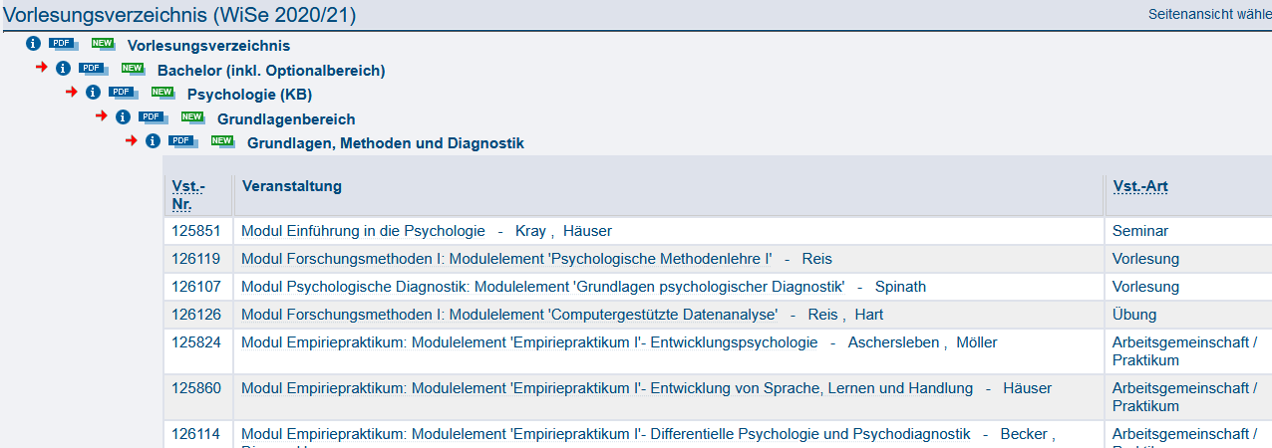

Slide 9
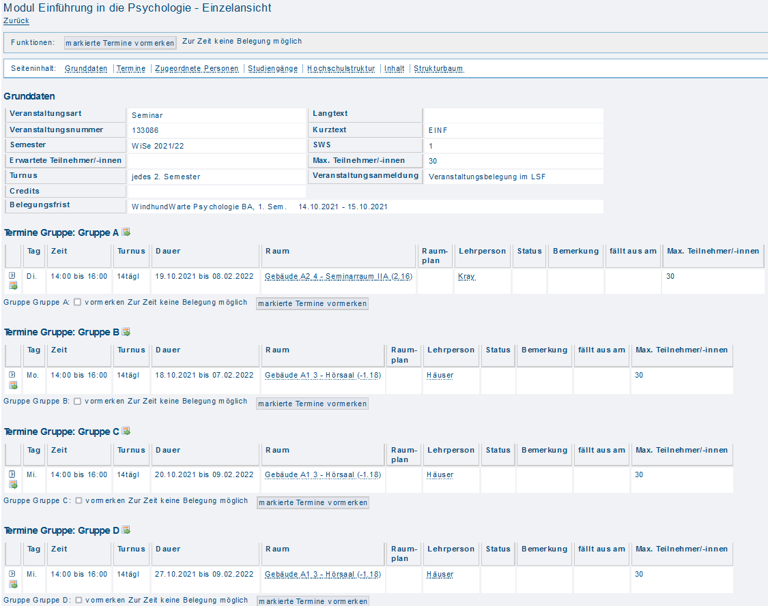
Hier steht dann: BELEGEN

Slide 11
Stundenplan im LSF erstellen
Markierte Termine vormerken
Bei allen Veranstaltungen (auch Vorlesungen) möglich
Bei anmeldepflichtigen Veranstaltungen !nicht nur vormerken! -> Anmelden nicht vergessen
Anmeldung bedeutet nicht gleich Zulassung!

Slide 12
Wann braucht ihr uns?
Anmeldung im LSF für eine Veranstaltung klappt nicht
Ummelden/Abmelden von Veranstaltungen
Nachholen/Vorziehen von anmeldepflichtigen Veranstaltungen

Slide 13
Wann braucht ihr uns nicht?
Alle prüfungsbezogenen Probleme und Fragen -> Prüfungssekretariat (Siehr)
Bescheinigungen für die Krankenkasse und ähnliches -> Studierendensekretariat
Fragen zum Praktikum -> Praktikumskoordination
Nicht-psychologische und nicht- medizinische Nebenfächer

Slide 14
Fragen?
https://www.uni-saarland.de/fachrichtung/psychologie/studium/studienkoordination.html

